Slide 1
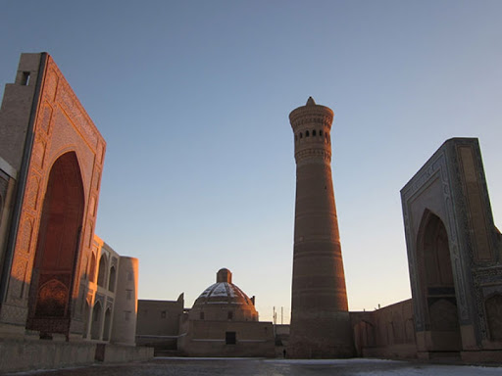
Орталық Азиядағы архитектура

Slide 2
Қазақстан сәулет өнері

Slide 3
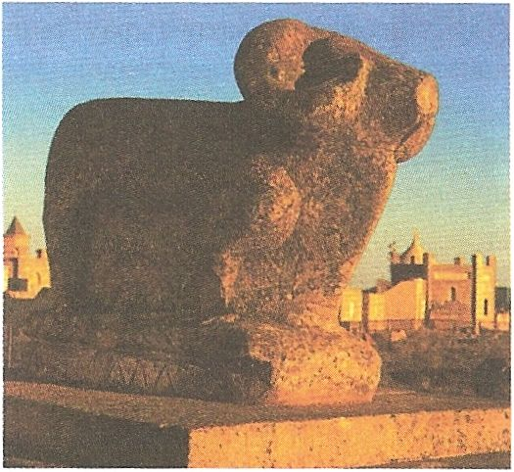
Қошқар ата құлыптасы
Ақтау қаласынан 17 шақырым жерде, Ақшұқыр кентінің шетінде, көне Некрополиялардың бірі - Қошқар ата орналасқан. Бұл жерде кесене XVII-XVIII ғасырлары салынған. Ескерткіш 2-2,5 мың жасты құрайды. Қазіргі уақытта кесене бұзылған күйде жатыр. Мұнда басты жерлеу рәсімдері өтеді. Құрбандық ошағының фрагменті және биіктігі 80 см биіктікке созылған.

Slide 4
Айша бибі кесенесі
ХІ-XII ғасырлардағы сәулет өнерінің көрнекті ескерткіші. Жамбыл облысы Жамбыл ауданында Айша бибі ауылында орналасқан. Сырты керамикалық плиталармен қаланып, ойып жасалған өрнектің сән-салтанаты мен сан түрлілігі жағынан Қазақстандағы басқа мемориалдық-дәстүрлік ескерткіштер ішінде оған тең келетіні жоқ. Ескерткішті қалаған кірпіштердің әртүрлілігінің өзі таң қалдырады. Оның алғашқы қалпы біздің уақытымызға дейін тек батыс қабырғасында сақталған. Пішіні шаршыланып біткен, ауданы 7,6 х7,6 м, бұрыштар бағана-тіреулер арқылы көтерілген. Кесене ортасында құлпытас (3х1,4 м) орнатылған. Айшы бибі кесенесінің іргетасынан бастап есептегенде 3,4 м биіктікте бағаналарға араб әрпінде жазуы бар белдеу жүргізілген. Кесене қабырғалары (қалыңдығы 80 см) үш бөліктен тұрады. Ұсақ плиталардың шырмауық өрнегіне 60 түрлі әшекей қолданылған.

Slide 5








Slide 6
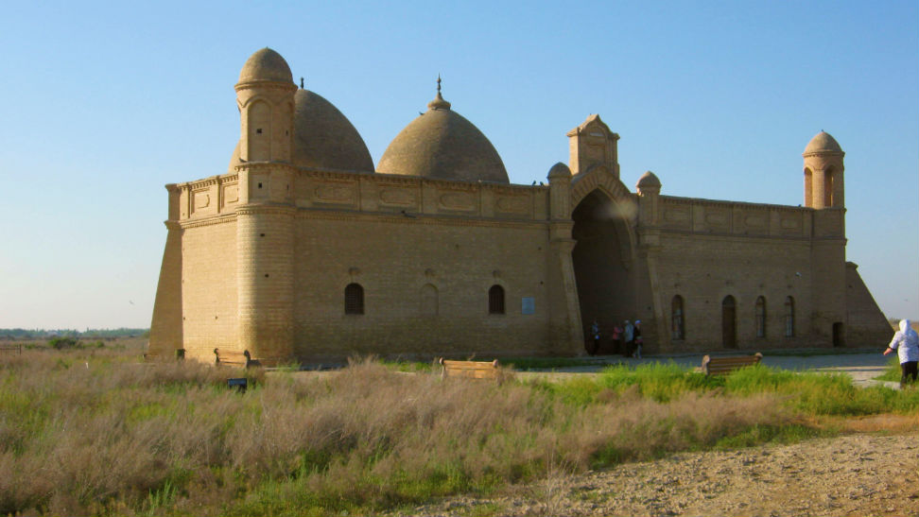
Арыстан баб кесенесі
Көне Отырар жеріндегі сәулет өнері ескерткіші. Түркістан халқының арасында мұсылман дінін таратушы Қожа Ахмет Иасауидің ұстазы болған Арыстан баб ата қабірінің басына салынған. Кесене дәлізхана, мешіт, құжырахана, азан шақыратын мұнара сияқты жеке бөлмелерден құралған. Кесененің ең көне бөлігі қабірхана болуы тиіс. Қазір де оның едені басқа бөлмелермен салыстырғанда едәуір биік. Қабір үстіне алғашқы белгі 12 ғ. шамасында салынған. Мазар 14 ғасырда қайта жөнделген. Қазіргі кезде Арыстан баб мазары үстінде 30*13 метр аумағы бар кесене тұр.

Slide 7
Ахмет Ясауи кесенесі
Түркістан қаласында XIV ғасырдың соңында тұрғызылған архитектуралық ғимарат. Қожа Ахмет Ясауи дүние салғаннан кейін халықтың көп жиылуымен өзіне арнап соғылған кішкене мазарға жерленеді. Кейін бұл кесене мұсылмандардың жаппай тәуеп ету орнына айналды. Қорық – мұражай алып жатқан жердің жалпы көлемі 90 га. Қорық – мұражай құрамына кіретін 20 жуық археологиялық, тарихи және сәулет ескерткіштерін қайта қалпына келтіру және оларды ашық аспан астындағы музейге айналдыру «Казреставрация» Республикалық мемлекеттік кәсіпорны атқаруда. Ахмет Ясауи ескерткіші – Орта Азия мен Қазақстандағы біздің занамызыға дейін сақталған ең зәулім күмбезді, қыштан соғылған ғимарат. Оның көлдененеңі – 46,5 м, ұзындығы – 62,5 м. Сыртқы көрінісі симметриялы жинақы келген бұл құрылысқа үлкенді-кішілі 35 залдар мен бөлмелер сыйып тұр. Олардың барлығы бір-бірімен қос қабатты 8 дәлізбен және әр түрлі өтпелі баспалдақтармен жалғасып жатады.

Slide 8
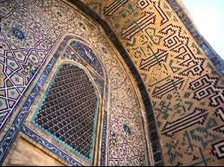
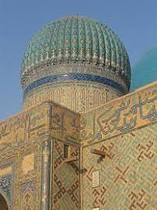
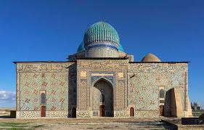
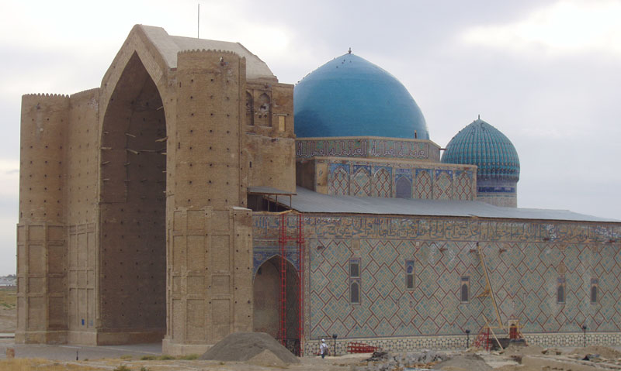
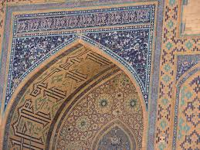

Slide 9
Өзбекстан сәулет өнері

Slide 10
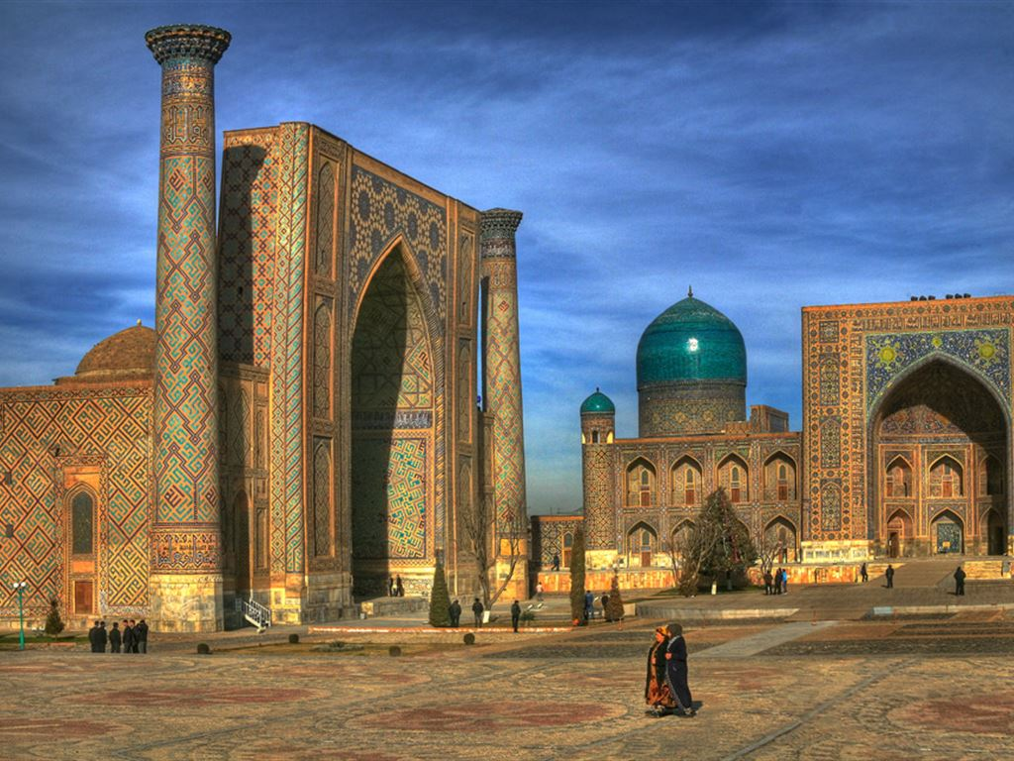
Самарқанд
Шамамен 600 жыл бұрын Самарқанд Әмір Темір басқарған қуатты империяның астанасы болды.
Ол Самарқанды әлемдегі ең әдемі қалаға айналдыруды армандады.
Сондықтан ғимараттардың барлығын жергілікті және жаулап алған елдерінің шеберлері салған.

Slide 11
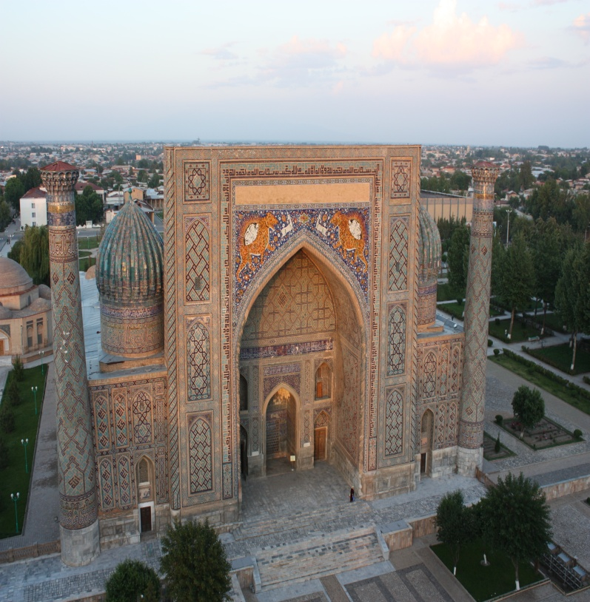
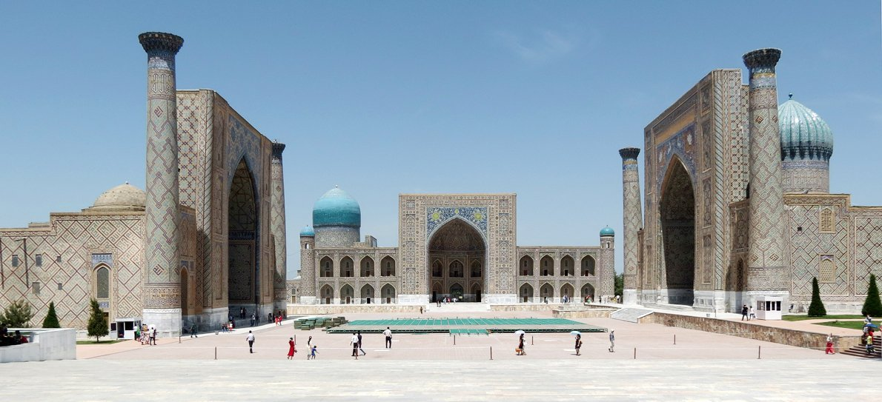
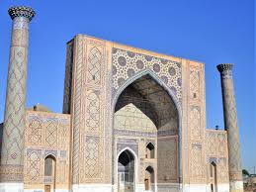
Самарқанд шаһарының көптеген көрнекті орындарының ішінде ерекше көз тартатыны – қалалық Регистан алаңы, оның үш бетінде архитектурасы мен әрлеуі ғажайып көркем үш медресе – «Тіллә- қари», «Шердор» және «Ұлықбек мырза» сән түзеген.
Тіллә-Қари медресесі
Ұлықбек медресесі
Шердор медресесі

Slide 12
Тіллә- Қари медресесі
«Тіллә-қари», яки, «Алтынмен апталған» медресесі іш жағында ауласы бар, тік бұрышты көлемді ғимарат, оның биік, шаршы шатыр жиегі (фронтон), сыртқы қабырғасы мен мұнаралары әсем нақышты өрнекті жазу түзеген түрлі-түсті, алтын жалатқан жұқа кірпіштермен қапталған. Ал аулада шәкірттерге арналған 25-ке жуық құжыра бар, мешіттің ішкі қабырғасы да түрлі түсті, алтын жалатқан өрнекті жазу, суреттермен безендірілген.

Slide 13

Шердор медресесі
«Ширдар», яки «Арыстанды медресе» медресесі айбынды да сәулетті ғимарат, оның сыртқы жағы адам таңғаларлық өрнекті жазу түзген түрлі-түсті жұқа кірпіштермен қапталған. «Ширдардың» шатыр жиегі айбынды аспалы дарбаза іспетті, оның жоғары жағына аузын арандай ашып тұрған қос арыстанның бейнесі салынған. Аула ішінде мешіт пен шәкірттерге арналған құжыра бар. Мешіттің ішкі жағы да өрнекті жазулармен безендірілген.

Slide 14
Самарқан тұрғындарының аңыз қылып айтуынша, бұл ғажайып қос медресені салдырушы – әмір Жалаңтөс батыр көрінеді. Шынында да «Ширдардың» порталының ішкі қабырғасында парсы тілінде мынадай жазу бар: Бұл жазудың аудармасы мынадай:
«Әмір қолбасшы, турашыл Жалаңтөс, оның кемелдігін жеткізе мақтайтын қызыл тіл – інжу-маржан; ол тұрғызған медресенің биіктігі соншалық, оның ұшы көкке тірелген; ақылдың қыраны қанатын қанша қатты қақса да жылдар бойы сенің биік аспалы дарбазаңа жете алмас; оның мұнарасының ұшына ғасыр бойы ілмекті арқаны бар айлакер ұры да шыға алмас; сәулетші оның аспалы дарбазаларының тізбегін жасағанда таң қалғандықтан аспан бармағын тістегендей (таңданыс, қызғаныш белгісі ретінде) жаңа толған айды қарпып алды; осы құрылыстың іргесін Жалаңтөс баһадүр қалағандықтан, ғимараттың тұрғызылған жылы «Жалаңтөс баһадүр жылы» деп аталады.

Slide 15
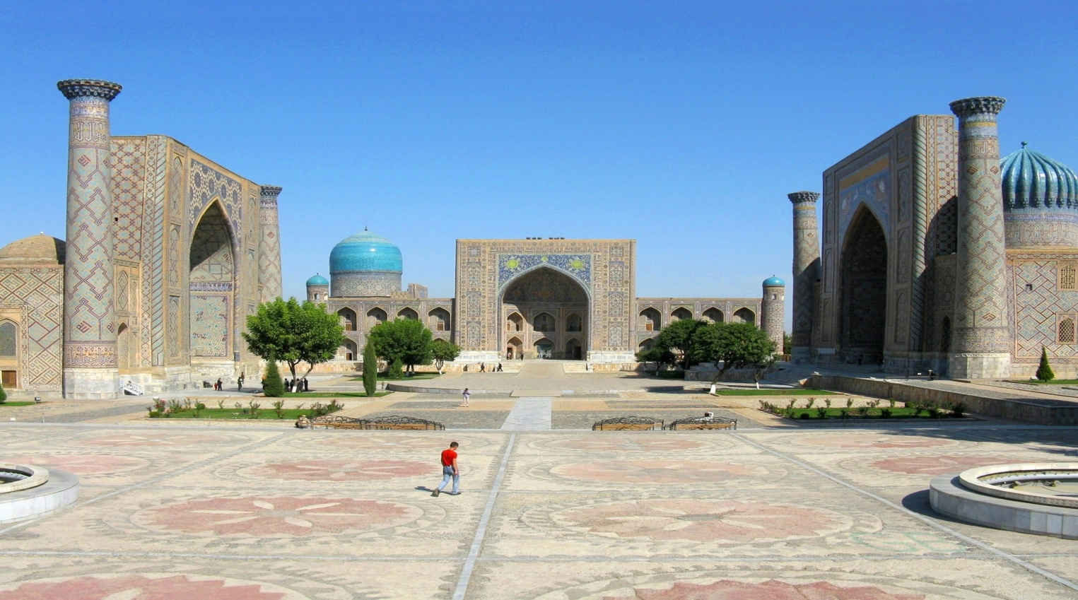
Регистан алаңы
Бұрынғы кездерде Самарқанның тыныс-тіршілігінде Регистан алаңының алған орнын Мәскеудегі Қызыл алаңмен салыстыруға болар еді. Үкіметтің барша маңызды жарлықтары мен пәрмендері халыққа осы алаңда жарияланатын және қоғамдық келелі істерді шешу үшін шақырылатын немесе әулиелерге тәу етіп, қауымдасып құлшылық қылатын халықтық жиындардың бәрі де осы алаңда өткізілетін. Регистан-өзб.(рек- құм, стан- жер) деген мағына береді

Slide 16
Қырғызстан сәулет өнері

Slide 17
Бурана мұнарасы
Қырғызстанның солтүстігінде орналасқан Чуй алқабындағы Қараханидтер империясының X-XI ғасырлардағы мұнарасы. Оның құрылысы X-XI ғасырларға жатады. Ол күйдірілген кірпіштен және арша бөренелерінен тұрады. Сегізбұрышты тасты жертөледе өрнектің жоғарғы жағына өрнектелген, өрнек белдемшелерімен жабылған дөңгелек қима тұр. Оңтүстік жағында, 5 м биіктікте, бақылау палубасына апаратын спиральдық баспалдақ басталатын есік бар. Мұнараның биіктігі - 21 м, диаметрі - 9 м, оның алдыңғы биіктігі 44-48 м деп болжанған, бірақ жер сілкінісінен кейін оның жоғарғы бөлігі құлаған. Бүгінде биіктігі 21, 7 метр.

Slide 18
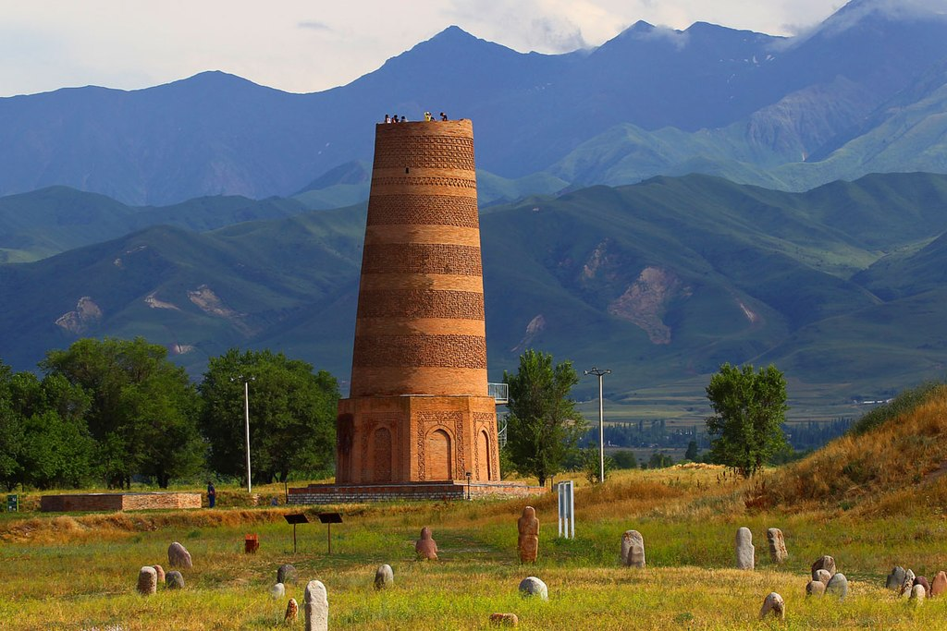

Slide 19
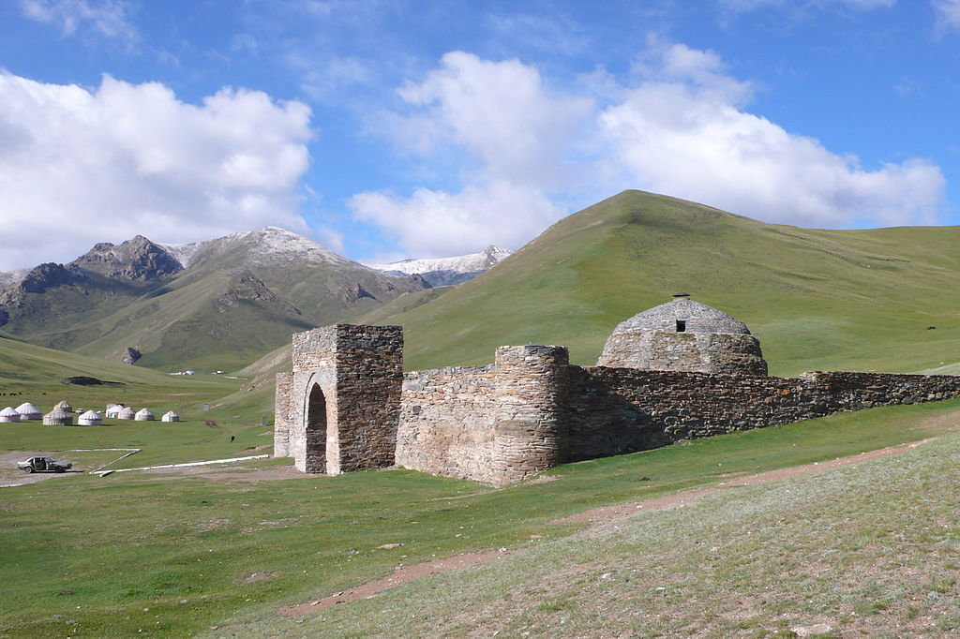
Таш-Рабат
XV ғасырдағы керуен-сарай. Қырғыз Республикасының солтүстігінде Таш-Рабат керуен-сарайы - көпестер мен саяхатшыларға арналған қонақ үй. Ол XV ғасырда Ат-Башының қазіргі аудан орталығынан 80 км қашықтықта орналасқан Орта Азиядан Қытайға ежелгі сауда жолында салынған. Бұл сол кездегі ортаазиялық сәулет өнерінің тастан жасалған ең үлкен ғимараты. Екі мұнарасы және мықты кіреберіс порталы бар тас қабырға оның қонақтарын сенімді қорғаныс болды. Құрылыс Тас-Рабат өзенінің жағасында, Қара-Қойын өзенінің саласы, теңіз деңгейінен 3500 м-ден астам биіктікте орналасқан.

Slide 20
Өзген
Қырғызстан жеріндегі ежелгі қала. Қазір мұнда XI-XI ғасырлардағы Орталық Азия сәулет өнерінің ең жақсы үлгілеріне жататын тек қана минара және одан 120 кесене орналасқан. қаланың бұрынғы ұлылығын еске түсіру. Өзген архитектуралық кешені төртбұрышты залы және бас қасбеттің мұқият безендірілген безендірілген ғимаратының идеясын ұстанады. Ең ерте - орта мавзолей (11 ғасырдың басы), сыртқы өлшемдері 12х12 м, ішкі - 8,5х8,5 м, өрнекпен және оюлармен безендірілген, екі әлсіз көрінген порталы бар - оңтүстік пен батыс. Солтүстік (1152-1153 ж.ж.) және оңтүстік (1186-1187 ж.ж.) кесенелерінде негізгі қасбеттер тікбұрышты порталдар - песттактармен жасалынған, кіреберіс аивандар бағандарда ұштары бар аркамен безендірілген, ою-өрнек жолақтары мен жазулардың нақты құрылымдық сызбасы бар. Кесене терракотасы осы кесенелердің декорында өрнектелген өрнектермен және соғылған оюлармен бірге көрінеді.

Slide 21
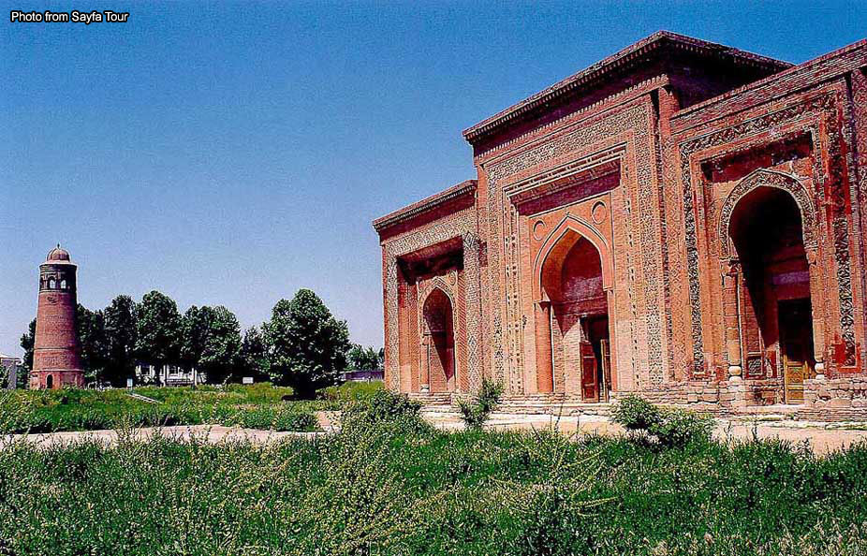

Slide 22
Тәжікстан сәулет өнері

Slide 23
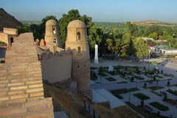
Хиссар бекінісі
Хиссар бекінісі - Бұхара әмірлігінің бектерінің бірінің сарайы. Қабырғалары қалыңдығы 1 м болатын бекініс, зеңбіректер мен зеңбіректерге арналған ілмектер биік төбенің бүйірінде тұрды және оны күзетшілер қорғады. Ішінде бассейн мен бақ бар. Бекіністің жанында керуен-сарайы және көптеген дүкендері бар базар алаңы болды. Кірпішпен қапталған үлкен баспалдақтар мен террастар басты кіреберіске апарды. Бекіністен қалған жалғыз нәрсе - екі цилиндрлік мұнаралары бар монументалды күйдірілген кірпіш қақпа, олардың арасында ланцет аркасы орналасқан, сондықтан 18-19-ғасырлардағы Бұқараның көптеген қақпалары салынды. Бірақ бұл фрагмент бүгінде өте керемет және әсерлі көрінеді.

Slide 24
Түркменстан сәулет өнері

Slide 25
Ниса бекінісі
Жеке корольдік бекініс. Елді мекеннің ауданы 17 га, онда бірнеше құрылым бар:«Шаршы үй Бұл 60-тан 60 метрге дейінгі ғимарат, терезелері жоқ, орталық ашық ауласы болды, оның айналасында әр бөлмеде 12 орындық бар. Үйдің қабырғалары шикі кірпіштен, ал едендері ағаштан жасалған. Ғимарат эллиндік шығу тегі - Гераклдың және арыстанның бет-бейнесін, ал жергілікті - Аршакидтерге арналған жебелері бар бөрененің типтік бейнесін фриздермен безендірді.
«Сквер залы» - б.з.д. I-II ғасырларда қайта салынған патша резиденциясының алдыңғы бөлмесі. е. ескі құрылымнан Залдың өлшемдері 20-дан 20 метрге дейін, ол шикі кірпіштен екі метрлік платформада салынған, қабырғаларының биіктігі - 10 метр, қалыңдығы - 3 метр. «Дөңгелек ғибадатхана» - бұл дөңгелек құрылым, диаметрі 17 метр, ішкі жағы екі деңгейге бөлінген: біріншісі тегіс ақ гранатпен қапталған, екінші деңгей кішкентай бағандарға бөлінген, олардың арасында саз мүсіндер тауашаларда орналасқан.

Slide 26
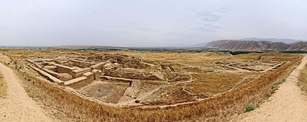

Slide 27
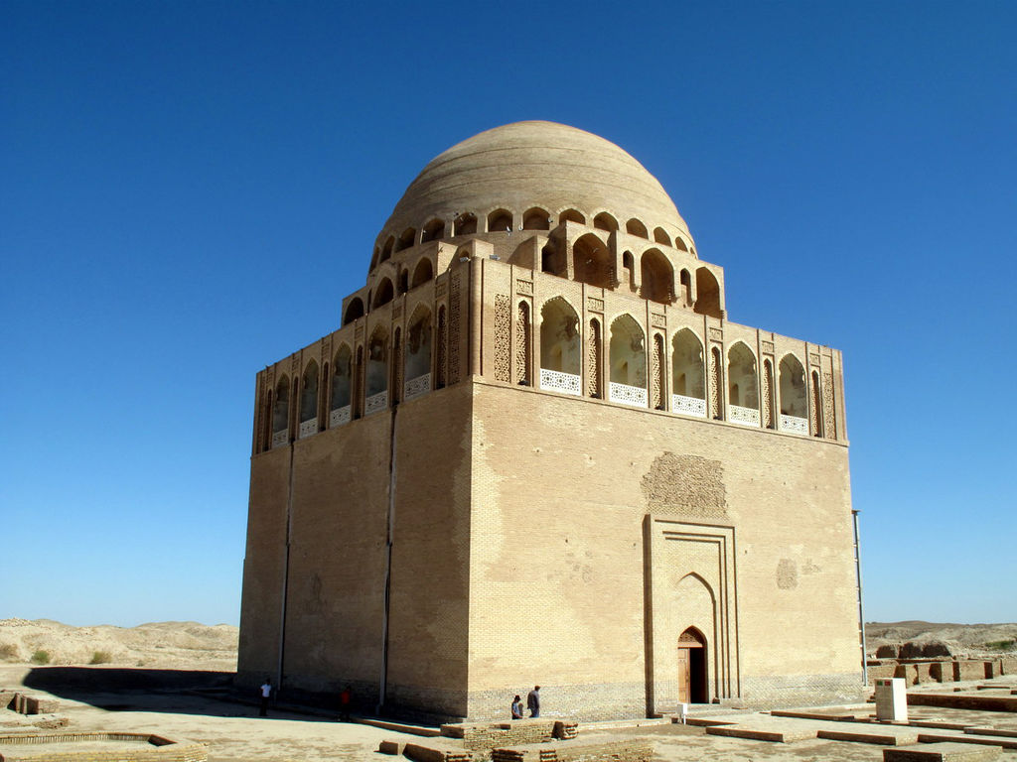
Сұлтан Санжар кесенесі
Кесене Сұлтан-Қала кентінің орталығында орналасқан. Бұл ортағасырлық тіреуішке ұқсайды, формасы текше, біртұтас күмбезбен сырланған көкшіл төсеніш. Күмбез астында үш деңгейлі, галереялар арқылы ауыспалы ашық арка түрінде болады. Символдық жағынан күмбез негізді білдіреді. Қабырғалары базада 5 метр қалың. Ұзындығы - 27 метр. Кесененің жалпы биіктігі 38 метр.

Slide 28
Назарларыңызға рахмет!

